Slide 1
Analyse et conception d’algorithmes économes en énergie dans les réseaux de capteurs
UM2 – M1 Informatique
LIRMM
AIGLE, IMAGINA, MOCA
équipe APR
Réalisé par:
Encadré par:
Chloé Desdouits
Rabah Laouadi
Samuel Rouquie
Zahir Kali
Anne-Élisabeth Baert

Slide 2
Plan
Introduction aux réseaux de capteurs
État de l’art
Simulations et résultats
Conclusion

Slide 3
Introduction aux réseaux de capteurs
Introduction
État de l’art
Simulations et Résultats
Conclusion

Slide 4
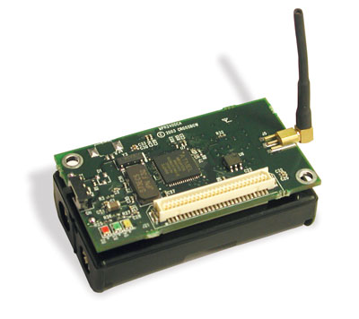
Capteurs
Introduction aux réseaux de capteurs
Introduction
État de l’art
Simulations et Résultats
Conclusion
Petites entités électroniques
Sans fil

Slide 5
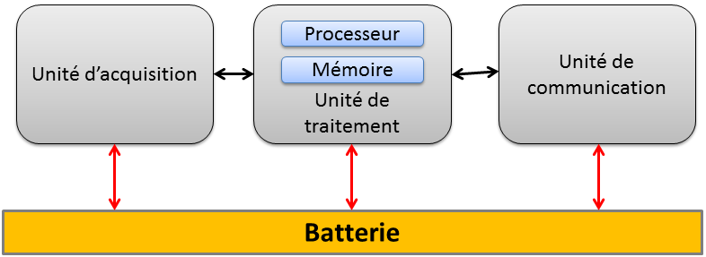
Architecture
Introduction aux réseaux de capteurs
Introduction
État de l’art
Simulations et Résultats
Conclusion

Slide 6
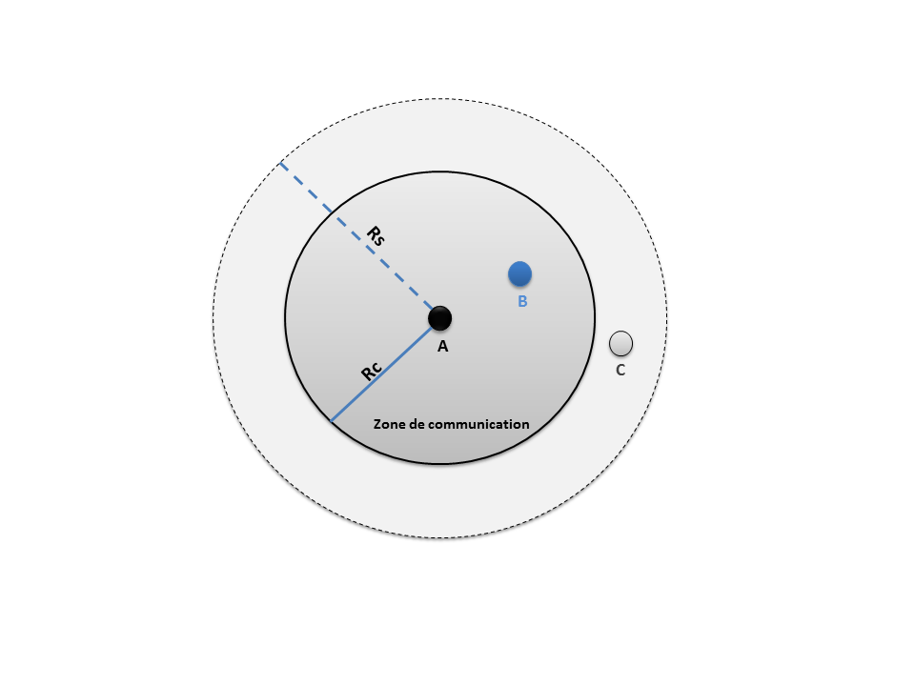
Capacités
Introduction aux réseaux de capteurs
Introduction
État de l’art
Simulations et Résultats
Conclusion
Faible puissance de calcul
Mémoire limitée
Réserve d’énergie réduite
Rayon de transmission maximum

Slide 7
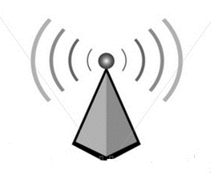
Réseaux
Introduction aux réseaux de capteurs
Introduction
État de l’art
Simulations et Résultats
Conclusion
Capteur
Station de base
Zone de captage

Slide 8
Problématiques
Introduction aux réseaux de capteurs
Introduction
État de l’art
Simulations et Résultats
Conclusion
Économie
d’énergie
Routage
Redondance des données
Coûts de transmission physique

Slide 9
état de l’art
Introduction
État de l’art
Simulations et Résultats
Conclusion

Slide 10
Modélisation d’un capteur
Introduction
État de l’art
Simulations et Résultats
Conclusion
Nœud d’un graphe
Identique à ses pairs
Pas de mobilité
Pas de perte de message
Quantité initiale d’énergie fixée
Localisation connue

Slide 11
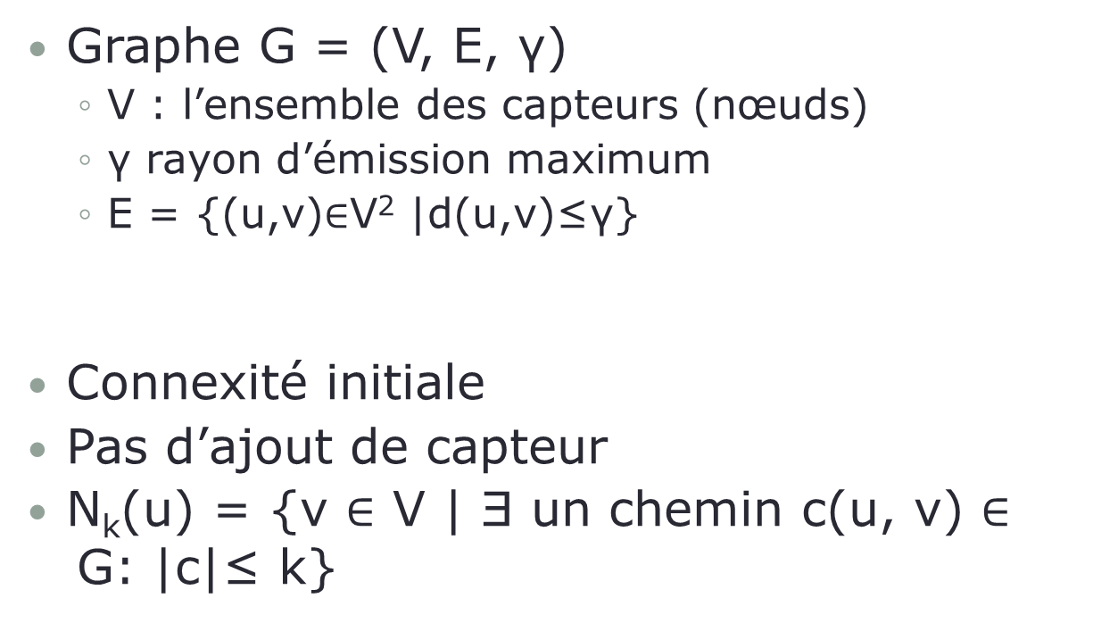
Modélisation d’un réseau
Introduction
État de l’art
Simulations et Résultats
Conclusion
Graphe G = (V, E, γ)
V : l’ensemble des capteurs (nœuds)
γ rayon d’émission maximum
E = {(u,v)∈V² |d(u,v)≤γ}
Connexité initiale
Pas d’ajout de capteur
N_{k}(u) = {v ∈ V | Ǝ un chemin c(u, v) $∈$G: |c|≤ k}
C
B
A
γ
E
F
D
G

Slide 12
Modèle énergétique
état de l’art
Introduction
État de l’art
Simulations et Résultats
Conclusion
r^{α}+c si i ≠ j
E(r) =
0 sinon
Durée de vie du réseau
Time To First Fall
Loose Connectivity
Per Cent Node
I
C
B
A
H
E
F
D
G

Slide 13
Catégories d’algorithmes
état de l’art
Introduction
État de l’art
Simulations et Résultats
Conclusion
broadcast / single-cast
rayon d’émission fixe / variable
portée locale / globale
avec balisage / beaconless
déterministe / probabiliste

Slide 14
Algorithmes étudiés
état de l’art
Introduction
État de l’art
Simulations et Résultats
Conclusion
single-cast
Flow Augmentation (FA), Flow Redirection (FR)
Energy Aware Routing (EAR)
broadcast
blind flooding, probabilistic flooding
Area-based Beaconless Broadcasting Algorithms
Broadcast Incremental-power Protocol (BIP), Localized BIP (LBIP), Dynamic LBIP (DLBIP)
Lmst Broadcast Oriented Protocol, Rng Broadcast Oriented Protocol, Target Radius-LBOP

Slide 15
Blind flooding
état de l’art
Introduction
État de l’art
Simulations et Résultats
Conclusion
4 transmissions
superflues
Tous les nœuds
couverts
C
B
A
E
F
D
G

Slide 16
Probabilistic flooding
Introduction
État de l’art
Simulations et Résultats
Conclusion
exemple : P = 0.5
2 transmissions
superflues
2 nœuds non
couverts
C
B
A
E
F
D
G

Slide 17
Broadcast Incremental-power Protocol
Introduction
État de l’art
Simulations et Résultats
Conclusion
Basé sur l’algorithme
de Prim
Coût d’une arête :
coût énergétique
Pas de transmission
superflue
Tous les nœuds
couverts
C
B
A
E
F
D
G

Slide 18
Localised BIP
état de l’art
Introduction
État de l’art
Simulations et Résultats
Conclusion
Similaire à BIP
Connaissance locale
Ajout de données
minimales dans
le paquet
Tous les nœuds
couverts
C
B
A
E
F
D
G

Slide 19
Dynamic Localised BIP
état de l’art
Introduction
État de l’art
Simulations et Résultats
Conclusion
100%
100%
100%
H
Similaire à LBIP
Poids des arcs divisé
par l’énergie restante
Tous les nœuds
couverts
G
B
100%
E
I
100%
90%
A
F
100%
100%
91%
C
D
100%
100%
96%
93%
100%
100%
100%
90%
H
90%
G
B
100%
96%
E
I
100%
90%
A
F
80%
91%
C
D
93%
96%

Slide 20
Lmst BOP(LBOP) et Rng BOP (RBOP)
état de l’art
Introduction
État de l’art
Simulations et Résultats
Conclusion
Similaires à LBIP
Basés sur des algorithmes de sélection de liens
Tous les nœuds couverts

Slide 21
LBOP
état de l’art
Introduction
État de l’art
Simulations et Résultats
Conclusion
Etape d’initialisation:
Graphe LMST
MST local de C
C
MST local de A
B
A
E
F
D
G

Slide 22

LBOP
état de l’art
Introduction
État de l’art
Simulations et Résultats
Conclusion
Etape d’initialisation:
Graphe LMST
Message déjà reçu, ignoré
C
B
source
Diffuser <M,c>
A
Message déjà reçu, ignoré
E
Message déjà reçu, ignoré
F
D
G

Slide 23
RBOP
état de l’art
Introduction
État de l’art
Simulations et Résultats
Conclusion
Etape d’initialisation:
Graphe RNG
C
d(C,B)
B
d(C,B)
d(A,B)
A
E
F
D
G
d(A,B)<d(C,B) et d(C,A)<d(C,B)

Slide 24
RBOP
état de l’art
Introduction
État de l’art
Simulations et Résultats
Conclusion
Etape d’initialisation:
Graphe RNG
Message déjà reçu
ignoré
C
B
source
Diffuser <M,c>
A
Message déjà reçu
ignoré
Message déjà reçu
ignoré
E
F
D
G

Slide 25
TR-LBOP
état de l’art
Introduction
État de l’art
Simulations et Résultats
Conclusion
Amélioration de LBOP
Différence dans la rayon de transmission

Slide 26
TR-LBOP
état de l’art
Introduction
État de l’art
Simulations et Résultats
Conclusion
Rayon de transmission:
R_{opt} = (2c / (α-2))^{(1/α)}
C
B
A
E
F
D
G

Slide 27
TR-LBOP
état de l’art
Introduction
État de l’art
Simulations et Résultats
Conclusion
Rayon de transmission:
R_{opt} = (2c / (α-2))^{(1/α)}
Diffuser <M,c>
C
B
A
Message déjà reçu
ignoré
E
source
F
D
G

Slide 28
Classification
état de l’art
Introduction
État de l’art
Simulations et Résultats
Conclusion
 | mode d’émission |  | connaissance |  | rayon d’émission |  | balisage |  | décision
algorithme | broadcast | single-cast | globale | locale | fixe | variable | avec | sans | déterministe | probabiliste
FA | ✗ | ✓ | ✗ | ✓ | ✗ | ✓ | ✗ | ✓ | ✓ | ✗
FR | ✗ | ✓ | ✓ | ✗ | ✗ | ✓ | ✗ | ✓ | ✓ | ✗
EAR | ✗ | ✓ | ✗ | ✓ | ✗ | ✓ | ✓ | ✗ | ✗ | ✓
BF | ✓ | ✗ | ✗ | ✓ | ✓ | ✗ | ✗ | ✓ | ✓ | ✗
PF | ✓ | ✗ | ✗ | ✓ | ✓ | ✗ | ✗ | ✓ | ✗ | ✓
ABBA | ✓ | ✗ | ✗ | ✓ | ✓ | ✗ | ✗ | ✓ | ✓ | ✗
BIP | ✓ | ✗ | ✓ | ✗ | ✗ | ✓ | ✓ | ✗ | ✓ | ✗
LBIP | ✓ | ✗ | ✗ | ✓ | ✗ | ✓ | ✓ | ✗ | ✓ | ✗
DLBIP | ✓ | ✗ | ✗ | ✓ | ✗ | ✓ | ✓ | ✗ | ✓ | ✗
LBOP | ✓ | ✗ | ✗ | ✓ | ✗ | ✓ | ✓ | ✗ | ✓ | ✗
RBOP | ✓ | ✗ | ✗ | ✓ | ✗ | ✓ | ✓ | ✗ | ✓ | ✗
TR-LBOP | ✓ | ✗ | ✗ | ✓ | ✗ | ✓ | ✓ | ✗ | ✓ | ✗

Slide 29
simulation et résulats
Introduction
État de l’art
Simulations et Résultats
Conclusion

Slide 30
Choix des outils
simulation et résulats
Introduction
État de l’art
Simulations et Résultats
Conclusion
Langages : C / C++
Simulateur de réseau : WSNET
Outils collaboratifs : git / github
Outil de visualisation : Qt

Slide 31
WSNet
simulation et résulats
Introduction
État de l’art
Simulations et Résultats
Conclusion
APPLICATION
ROUTAGE
MAC
RADIO
ENERGIE
FLOOD
RNG BOP - LMST BOP
BIP - LBIP - DLBIP
Une simple Application de Broadcast
MACTER (Modification de Rayon de transmission)
Omnidirectionnel (WSNet Module)
Théorie (Implémentation de Module d’énergie des articles)

Slide 32
Paramètres de simulations
Introduction
État de l’art
Simulations et Résultats
Conclusion
Durée : 10 000s
Topologie : pseudo-uniforme
Surface : 200 x 200 m²
Rayon de transmission : 30 m

Slide 33
simulation et résulats
Introduction
État de l’art
Simulations et Résultats
Conclusion

Slide 34
simulation et résulats
Introduction
État de l’art
Simulations et Résultats
Conclusion

Slide 35
conclusion

Slide 36
Problèmes rencontrés
conclusion
Introduction
État de l’art
Simulations et Résultats
Conclusion
Utilisation de LaTeX et de Git
Prise en main de WSNET
Très vaste domaine de recherche
Disparité des modèles entre les articles
Manque de réalisme du modèle théorique

Slide 37
Merci de votre attention ! Avez-vous des questions ?
conclusion
Introduction
État de l’art
Simulations et Résultats
Conclusion

